Slide 1

ML-2. Предобработка данных
Дисциплина: Машинное обучение
Лектор: Оспан Ә.Ғ.

Slide 2
Предобработка данных
Это действия с данными перед передачей их модели,
могут включать в себя
  центрирование,
  нормализацию,
  сдвиг,
  вращение,
  обрезку.
Часто требуется при необходимости очистить данные от ненужного или дополнить какой-то информацией.
План модуля:
  Типы данных и их проблемы.
  Работа с пропусками и начальная обработка.
  Визуализация для предобработки.
  Feature engineering (создание своих признаков).
  Как искать и избавляться от выбросов.

Slide 3
2.2. Типы данных
Важно отметить, что несмотря на то, что в качественных (ординальных или категориальных) признаках не фигурируют числа, они все же могут быть закодированы числами.
Например, мужской пол обозначают как 1, а женский как 0. Однако здесь эти числа не имеют математического значения
И заметьте, что часто ординальные признаки называют порядковыми, категориальные - номинальными, а числовые - количественными.
Это происходит по той причине, что анализ данных и статистика пронизывают практически все научные области, но исторически в разных науках сформировалась разная терминология.
1. Признаки
  Объект со свойствами, например, пол, возраст, воинское звание, средний чек в супермаркете за последний месяц, дескрипторы лица.
  Признаки могут быть
    категориальными (мужской и женский пол),
    числовыми (возраст, сумма в чеке) и
    ординальными — смешанными (воинское звание).

Slide 4
2.2. Типы данных
Тексты
Слова и фразы, к которым можно применять разные задачи: оценивать тональность, искать факты, делать машинный перевод, производить суммаризацию статей (краткое изложение текста с помощью МО).
Другие типы
Граф подписок в Instagram, лог работы сервера, показатель растительности поля (NDVI), истории болезни, названия товаров в чеке.
Временные ряды
Значения меняются во времени, например, рост курса рубля к доллару, голос человека на записи, ЭКГ.
Изображения
Примеры: видеонаблюдение, компьютерная томография, снимок рентген, спутниковые снимки.

Slide 5
2.3. Проблемы данных
3. Плохая разметка:
  в данных есть ошибки,
  разная оценка данных из-за человеческого фактора,
  разметка не соответствует реальности,
  размеченных данных очень много — должна быть «золотая середина».
  Чем лучше хотите получить разметку, тем больше времени придётся потратить.
4. Данные с утечкой:
  в данных нужно избегать признаков, от которых явно зависит целевая переменная.
  Такая ситуация приводит к тому, что во время обучения модель всё предсказывает, но в боевых условиях бесполезна.
  Неполные данные:
    заказчик выслал не все данные, в них есть пропуски,
    нет данных за определённый период, есть данные только для части задач.
  Например, есть рейсы только одной авиакомпании, есть суммы покупок с января по март и с июня по декабрь.
  2. Грязные данные:
  данные в плохом или разном формате;
  в данных есть мусор, например, смешиваются русские и английские буквы, данные в виде шифра,
  разные меры данных, например, часть в метрах, часть в футах;
  данные старые, значения признака перемешиваются.

Slide 6
2.4. Работа с пропусками
Пропуски — отсутствие значений в данных.
Обычно это случается из-за ошибок человека:
  забыли, какие данные не внесли, не всё перенесли из другого документа, неверно заполнили документ, случайно удалили часть данных.
Например, при опросе респонденты отвечали только на часть вопросов, не указывая какие-то данные.
Что делать с пропусками?
Удалить пропуски: удалить строки с пропусками, если таких строк немного, или столбцы (признаки) в данных, если их много, и это не повлияет на результат в целом.
Заменить пропуски: заменить на среднее значение (медианой) или на самый часто попадающийся вариант.
Например, опрос респондентов проходил в Алматы, вероятнее, большинство — жители города, а не туристы.
Значит, в графе город можно поставить «Алматы». Или же по другим данным в документе можно восстановить пол людей, которые его не указали.
Записать новое значение: например, вместо пропуска в столбце «Пол» указать «не определён».
Заменить алгоритмами МО: признак можно считать целевой переменной и обучать модель, чтобы предсказать пропущенные значения.

Slide 7
2.5. Начальная обработка
Некоторые алгоритмы чувствительны к масштабу признаков:
  если масштаб разный — алгоритмы хуже сходятся к оптимальным значениям.
Один из способов обработки данных — нормализация — процесс приведения данных к одному масштабу, обеспечивает лучшие условия выборки, изменения, удаления данных.
Необходимость нормализации данных объясняется сутью используемых алгоритмов и математических моделей.
Из-за того, что данные могут описывать совершенно разные явления и показатели, их значения могут различаться в несколько порядков.
Например, представим, что в датасете о физических данных человека есть одновременно его вес в граммах и концентрация глюкозы в крови (которая выражается в тысячных).
Или, к примеру, мы изучаем состояние экологии города и получаем данные сразу о концентрации вредного вещества (в тысячных процента) и о давлении (в сто тысяч паскалей).
Тогда наши значения признаков будут отличаться в миллионы (или даже десятки миллионов раз!).
К сожалению, работа математических моделей на таких данных даст нерелевантные результаты, и окажется просто бесполезной.
Это происходит по той причине, что большинство методов чувствительны к диапазону входных данных и крайне желательно, чтобы он был как можно меньше.
То есть, чтобы все признаки были приведены к некоторой единой системе.

Slide 8
Базовые методы нормализации:
MinMax нормализация — приведение данных к масштабу между 0 и 1.
Стандартная нормализация — данные имеют среднее 0 и стандартное отклонение 1.
Иногда данные лучше удалить, если они не несут пользы.
Например, столбец считался по ошибке и содержит мусор, или признак не имеет полезной информации, или столбец содержит всегда одинаковое значение.

Slide 9
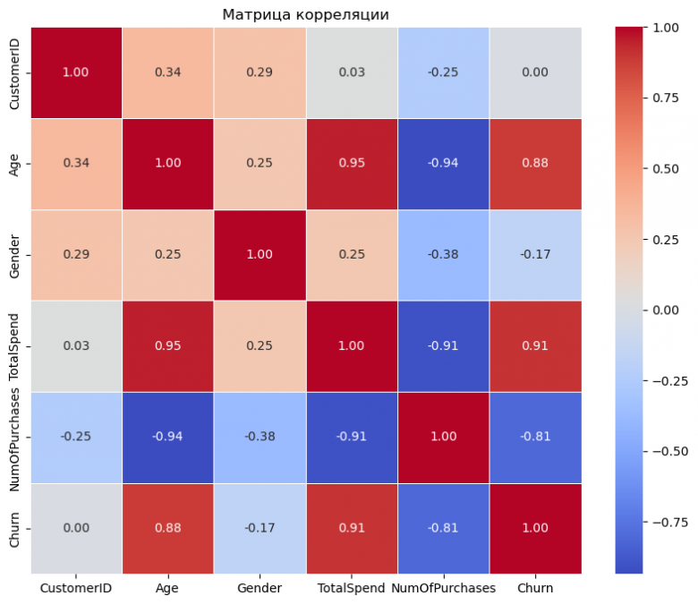
2.6. Визуализация
Correlation plot — корреляционный график.
Признаки в данных могут иметь сильную корреляцию, то есть линейную зависимость.
Если зависимость большая, признаки несут избыточную информацию, поэтому скореллированные признаки лучше удалять.
Один из способов визуализации — гистограмма — вид диаграммы, показывающий данные в форме столбцов.
Демонстрирует распределение данных по выборке внутри столбца и значений в признаке.
Позволяет увидеть проблемы или некорректные значения в данных, преобразовать их в наглядную форму и распределить, чтобы облегчить работу.

Slide 10
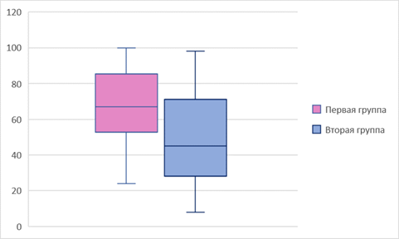
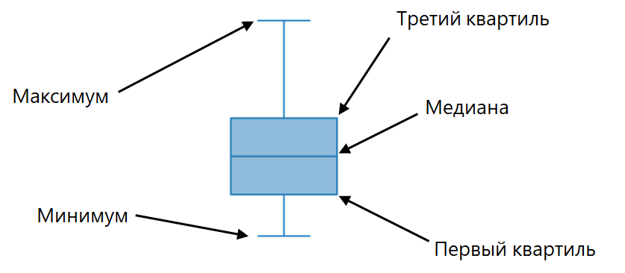
Boxplot
Напомним, что данные показатели являются робастными (устойчивыми к выбросам), что позволяет представлять с помощью этой диаграммы даже признаки с наличием выбросов.
Причем, выбросы будут обозначены с помощью кружочков.
Также преимущество боксплота заключается в том, что можно сравнивать на одном графике данные сразу для нескольких признаков.
Например, у нас есть две группы студентов, которые написали тест, оцениваемый от 0 до 100. По этим данным мы построили диаграммы:
Кроме визуализации распределения числовых признаков с помощью гистограммы, возможно еще представление с использованием ящика с усами (или боксплота).
Их преимущество состоит в том, что с помощью одной диаграммы можно представить основные описательные статистики:
  медиану, а также верхний (третий) и нижний( первый) квартили.

Slide 11
2.7. Feature Engineering
2. Полиномиальные признаки
Например, попарное перемножение имеющихся столбцов, чтобы получить нелинейные комбинации признаков.
  Другой пример — возведение признаков в квадрат или корень из признака, чтобы получить искусственные признаки.
3. Dummy-переменные
Между категориальными признаками не всегда есть порядок, поэтому их следует заменять на dummy-переменные, в виде цифр, чтобы алгоритм подумал, что в данных есть порядок.
  Например, лев, тигр, медведь лучше записать как 0, 1, 2.
  Расстояние между «лев» и «тигр» равно 1, а между «лев» и «медведь» — 2, хотя это не так.
  Решение — создать новые признаки по количеству категорий.
  Для признака «лев» значение будет 1, если это лев, иначе 0. Теперь расстояния между всеми признаками равны 1.
Feature Engineering — способ создания признаков, техника решения задач МО, которая увеличивает качество разрабатываемых алгоритмов. Превращает специфичные данные в понятные для модели векторы.
Способы:
1. Ручное создание признаков
Новые признаки можно создавать на основе имеющихся, если понятно, что означает тот или иной признак.
Техника может значительно улучшить модель, но требуется погружение в предметную область.
Например, зная массу и рост человека, можно посчитать индекс массы тела; зная координаты места нарушения ПДД и центра города, можно посчитать расстояние между ними.

Slide 12
4. Работа с датой/временем
Обычно дата — это строка, похожая на «2005-06-02». В таком виде признак имеет мало смысла, но его можно разделить на набор других признаков. Модель не принимает текст, поэтому заменяем его на набор других числовых признаков. Например, день, месяц, год или день недели, праздник/выходной.
5. Статистики по наборам признаков
Если в данных есть признаки, описывающие значение в разные моменты времени, то они могут быть полезными. Например, зарплата_2016, зарплата_2017, зарплата_2018. Отсюда можно вытащить среднюю зарплату за 3 года, медианную зарплату, динамику зарплаты, максимальную и минимальную зарплату.

Slide 13
2.8. Поиск выбросов
Как искать выбросы:
Поиск и удаление по порогу
Способ нахождения выбросов, основанный на здравом смысле и методе пристального взгляда. Посмотреть данные и поискать невозможные и нелогичные значения, например, в столбце «высота здания» стоит 30 км.
Поиск с помощью статистики
Поиск с помощью здравого смысла трудно автоматизировать, поэтому эффективнее статистические методы. Например, поиск по отклонению или по распределению IQR (interquartile range, межквартильное расстояние).
Поиск с помощью DBSCAN
Поиск с помощью методов кластеризации, один из таких методов — DBSCAN, который может автоматически находить шум в данных.
Выброс — результат измерения, который выделяется из общей выборки.
Выбросы появляются из-за ошибок в данных и сильно выделяющихся среди остальных значений.
Их нужно искать и удалять, иначе данные будут подстраиваться под них и давать неверный результат.

Slide 14
конец

